Slide 1
স্বাগতম

Slide 2
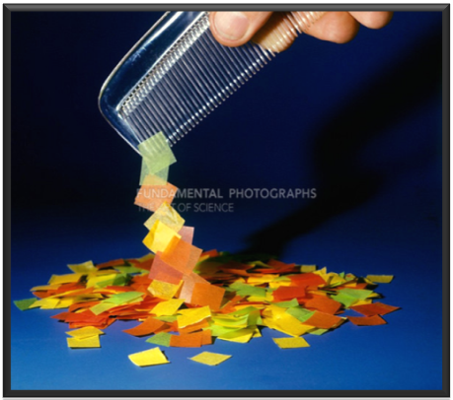
চিরুনিটি তড়িৎগ্রস্ত হয়েছে

Slide 3
+
−
+
−
+
−
সিল্ক কাপড়
+
−
+
−
+
−
−
−
−
−
−
−
−
−
−
−
−
−
−
−
−
−
−
−
+
−
+
−
+
−
+
−
+
−
+
−
কাঁচ দন্ড
+
−
+
−
+
−
+
−
+
−
+
−
++++++++++++++++++
++++++++++++++++++
−
−
−
+
−
−
−
+
−
+
+
+
+
+
+
−
+
−
+
−
আগে
পরে
+
−
+
−
+
−
− − − − − − − − − − − − −
ঘর্ষণ
− − − − − − − − − − − − −
+
−
+
+
+
+
+
+
+
+
+
+
+
+
+
+
+
+
+
−
+
−
−
−
+
−
আগে
পরে
+
+
+
+
+
+
+
+
−
+
−
+
−
+
−
+
−
+
−
+
−
+
−
+
−
+
−
+
−
+
−
++++++++++++++++++
− − − − − − − −
+
−
+
−
+
−
+
−
+
−
+
−
+
−
+
−
+
−
ফ্লানেল কাপড়
+
−
+
−
+
−
− − − − − − − − −
ইবোনাইট দন্ড
+++++++++++++

Slide 4
তড়িৎ আবেশ
− − − − − − − −
++++++++++++++++++
আধান প্রভাবিত হচ্ছে

Slide 5
শিখনফল
ঘর্ষণ প্রক্রিয়ায় আধান সৃস্টি ব্যাখ্যা করতে পারবে।
তড়িৎ আবেশ ব্যাখ্যা করতে পারবে।
আবেশ প্রক্রিয়ায় আহিত করন বর্ণনা করতে পারবে।

Slide 6
− − − − − − − −
−
−
−
−
−
−
−
+
+
+
+
+
+
+
আবেশ প্রক্রিয়ায় ধনাত্মক আধানে আহিত করা হয়েছে

Slide 7
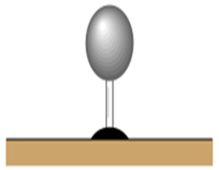
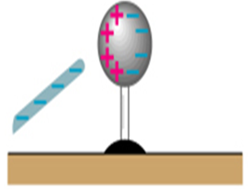
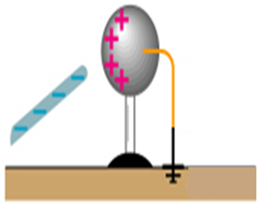
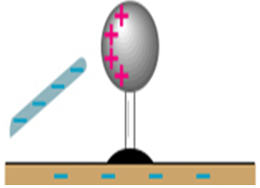
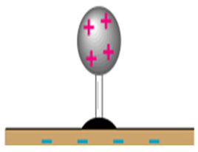
আবিস্ট আধান
আবেশী করনের ধারাবাহিক প্রক্রিয়া

Slide 8
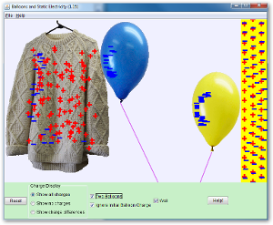
বেলুনে সৃস্ট ঋনাত্নক আধান দেয়ালে আবেশ সৃস্টি করে।
ফলে বেলুনটি দেয়ালে আটকে আছে।

Slide 9
++++++++++++++++++
তড়িৎবীক্ষণ যন্ত্র
+
−
+
+
+
+
+
+
+
+
আধানের উপস্থিতি ও প্রকৃতি নির্ণয় করা হয়

Slide 10
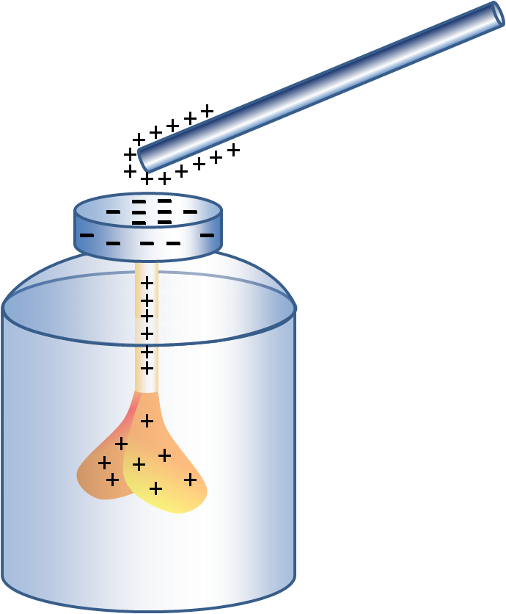
দলীয় কাজ
ক. তড়িৎ আবেশ কী?
খ. আহিত দণ্ডের উপস্থিতিতে
পরিবাহকে আধানের সঞ্চারন
কেন হয়?
গ. আবিষ্ট আধান স্থায়ী করার কৌশল বর্ণনা কর।

Slide 11
++++++++++
- - - - - - -
কী ঘটে?
+
+
+
+
+
-
-
-
-
-
-
-
-
-
-
+
+
+
+
+
মূল্যায়ন
ঋনাত্মক আধানে আহিত
ধনাত্মক আধানে আহিত
দন্ডদ্বয় তড়িৎ নিরপেক্ষ হয়ে যায়

Slide 12
মূল্যায়ন
একটি প্লাস্টিক দন্ডকে জামার সাথে
ঘষে পানির কল থেকে পড়া ক্ষীন
পানির ধারার কাছে ধরা হল।
+
+
+
+
+
*প্লাস্টিক দন্ডটি কোন আধানকে আকর্ষণ করবে?
**ঋনাত্নক আধানকে
* পানির ধারা বেঁকে গেল কেন?
** ধনাত্বক আধান পানির ধারায় আবেশ সৃস্টি করেছে।

Slide 13
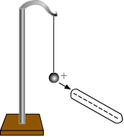
বাড়ির কাজ
আহিত করন প্রক্রিয়ায় আবেশী আধানের প্রভাব বিশ্লেষণ কর।

Slide 14
ধন্যবাদ

